Slide 1
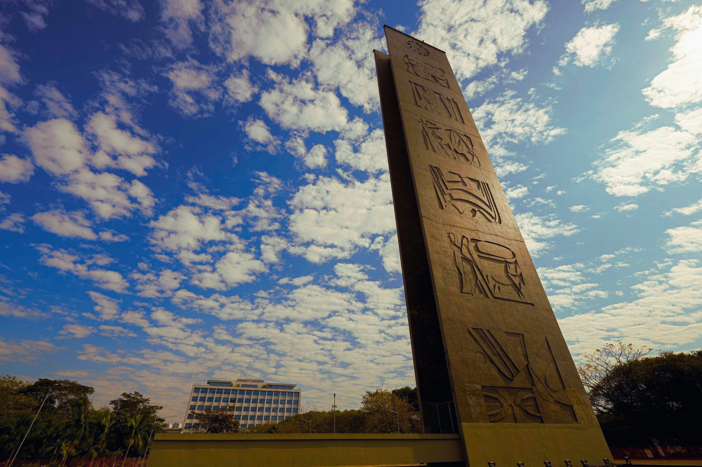

\
UNIVERSIDAD DE
SÃO PAULO
2026
Notes:
1.7.2013
‹#›

Slide 2
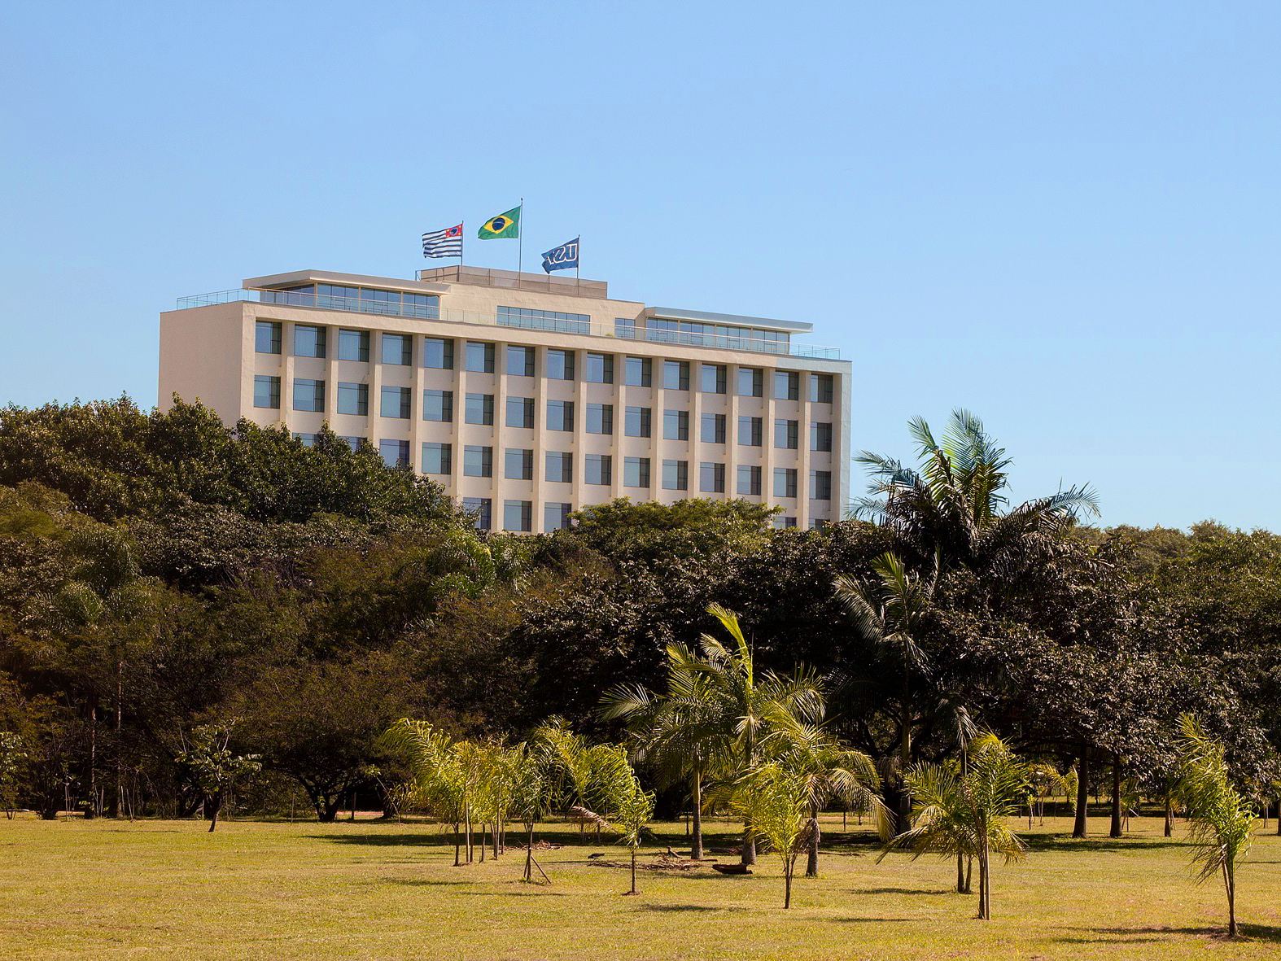


SOBRE LA USP
Fundada en 1934, la USP es una de las principales universidades públicas de Brasil, dedicada a la excelencia en educación, investigación, extensión e innovación.
‹#›
Notes:
1.7.2013
‹#›

Slide 3
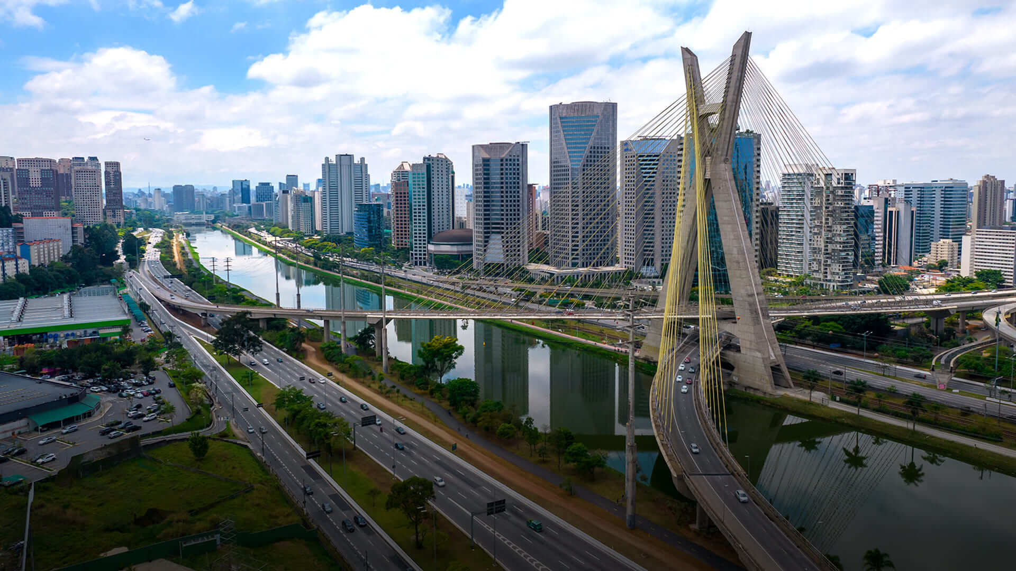
ECOSISTEMA DEL ESTADO DE SÃO PAULO
32% del PIB de Brasil
22% de la población de Brasil
Centro líder de innovación en Brasil
Hogar de la USP, la UNICAMP y la UNESP
Notes:
1.7.2013
‹#›

Slide 4
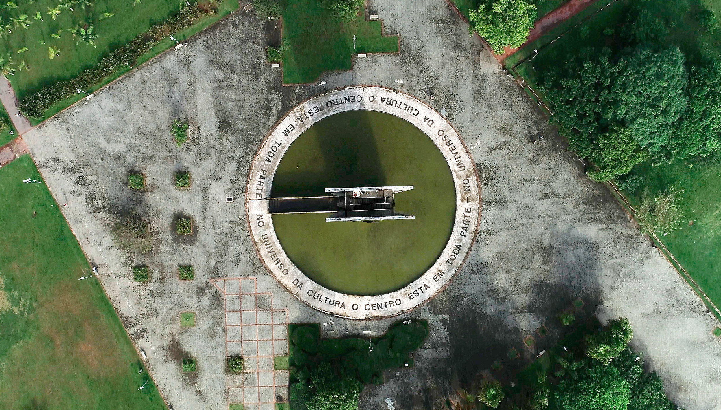

USP EN RESUMEN
97.561
ESTUDIANTES
43 UNIDADES
+ de 6.000
PROFESORES
5 INSTITUTOS
89%
PROFESORADO
A TIEMPO
COMPLETO
4
HOSPITALES
AFILIADOS
325 (GRADO)
260 (POSGRADO)
PROGRAMAS
Notes:
1.7.2013
‹#›

Slide 5


¿QUÉ DEFINE A LA USP?
AMPLIA
LÍDER EN INVESTIGACIÓN
LÍDER EN ENSEÑANZA
GRATUITA
AUTÓNOMA
MULTICAMPUS
Notes:
1.7.2013
‹#›

Slide 6
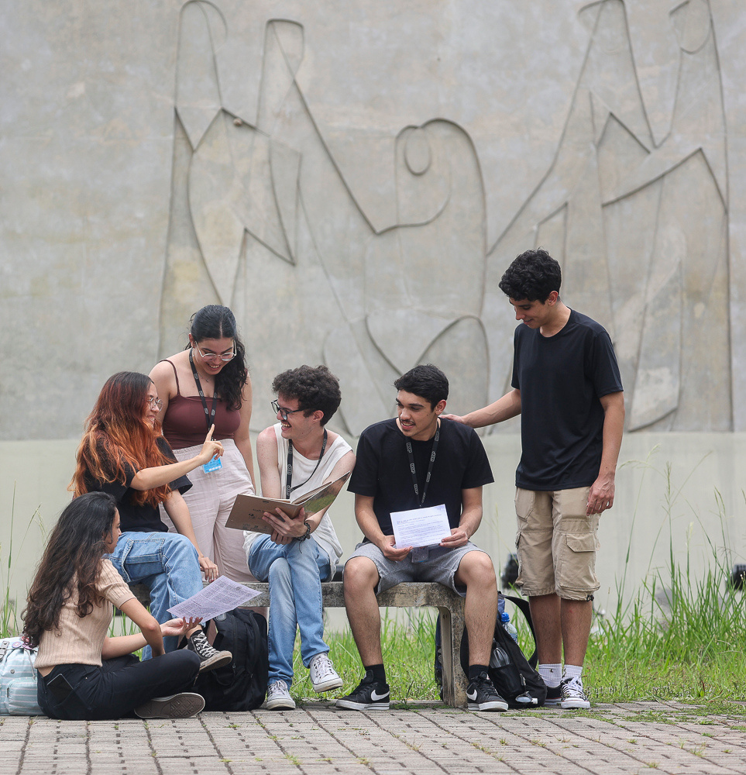
EDUCACIÓN & TALENTO
SOLICITUDES SELECCIÓN ESTUDIANTES
+ de 100 mil
CANDIDATOS AL AÑO
ADMISIÓN
ALTAMENTE
COMPETITIVA
SÓLIDO
SISTEMA DE
POSGRADO
Notes:
1.7.2013
‹#›

Slide 7
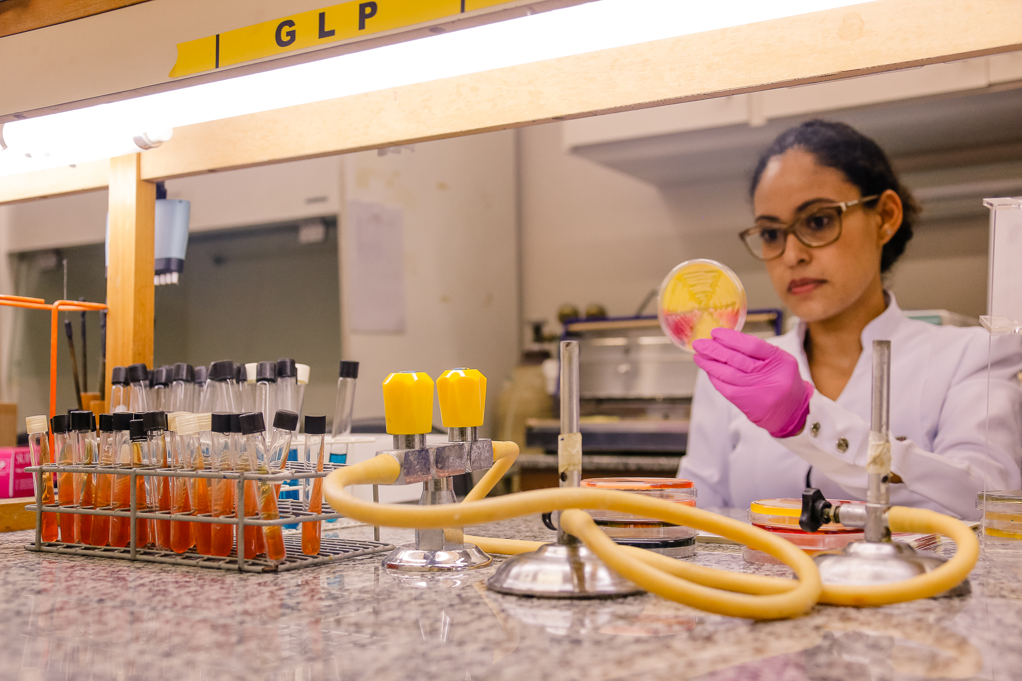
EXCELENCIA EN INVESTIGACIÓN
18% DE LA
PRODUCCIÓN DE BRASIL
+17.000
PUBLICACIONES AL AÑO
ALTO IMPACTO
GLOBAL DE
CITAS
SÓLIDA
COOPERACIÓN
INTERNACIONAL
Notes:
1.7.2013
‹#›

Slide 8
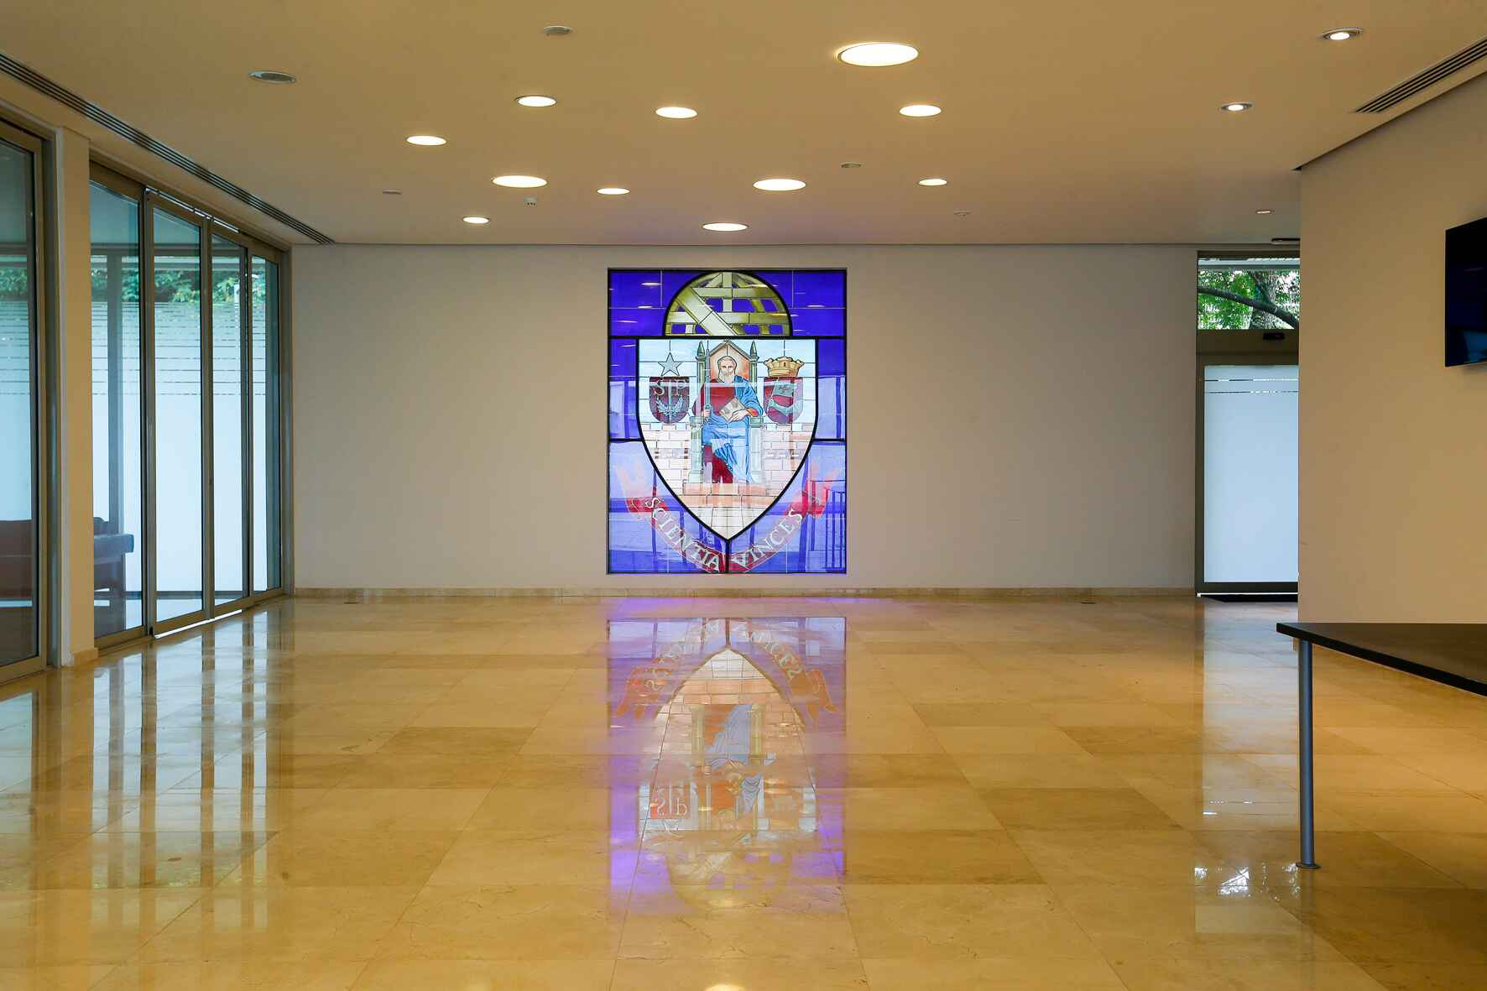

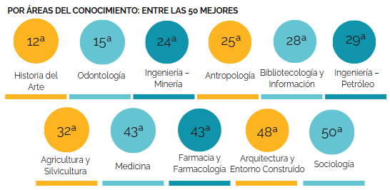
Reconocimiento Internacional
Edición 2027
133.ª en el Mundo
‹#›

Slide 9
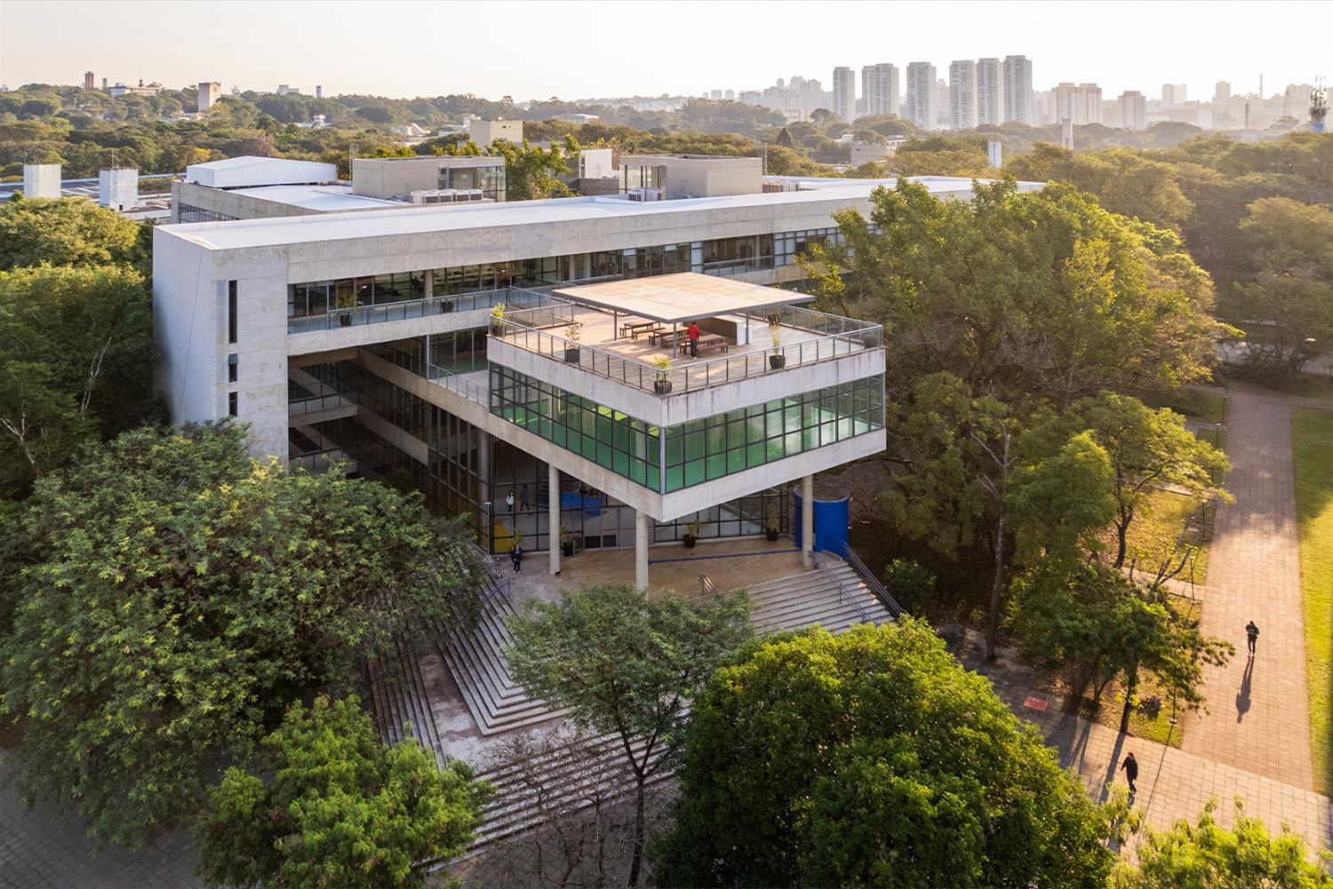
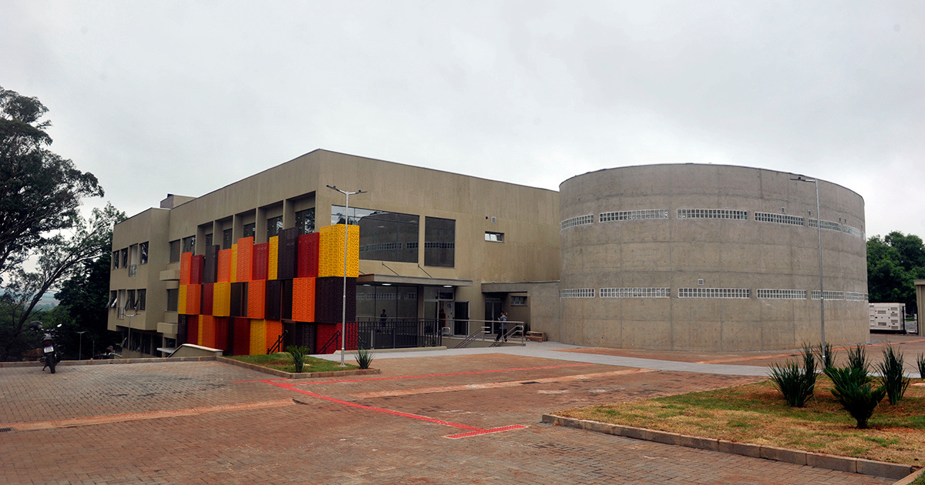
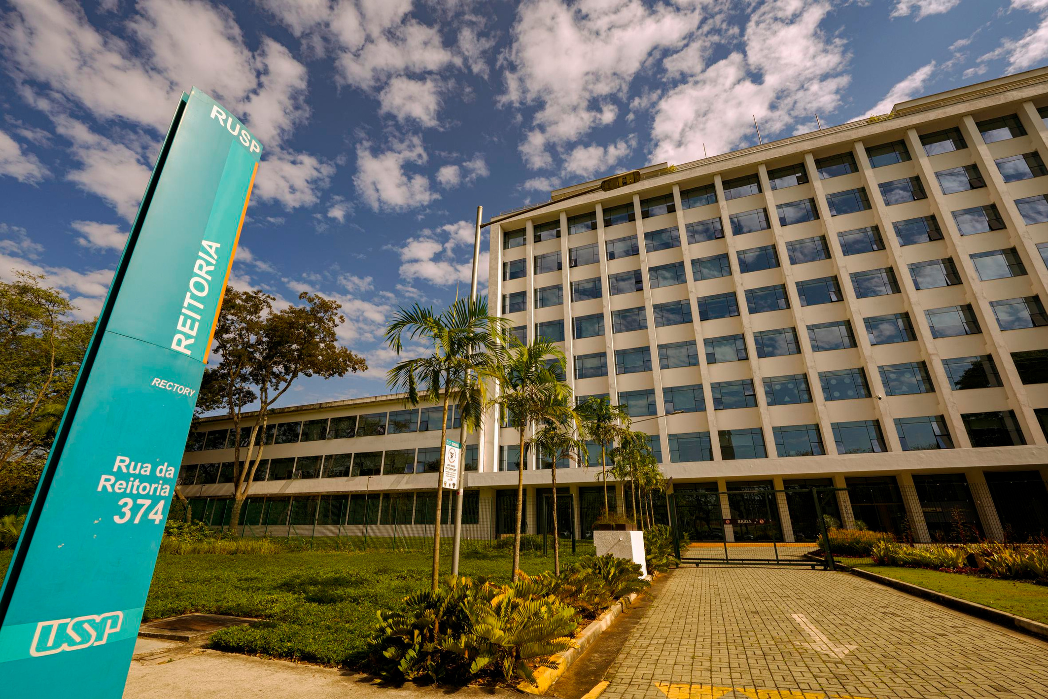
INNOVACIÓN & ASOCIACIONES
CENTROS DE INVESTIGACIÓN - INCUBADORAS
START-UPS
TRANSFERENCIA DE TECNOLOGÍA
EMPRENDIMIENTO
ASOCIACIONES CON LAS INDUSTRIAS
Notes:
1.7.2013
‹#›

Slide 10
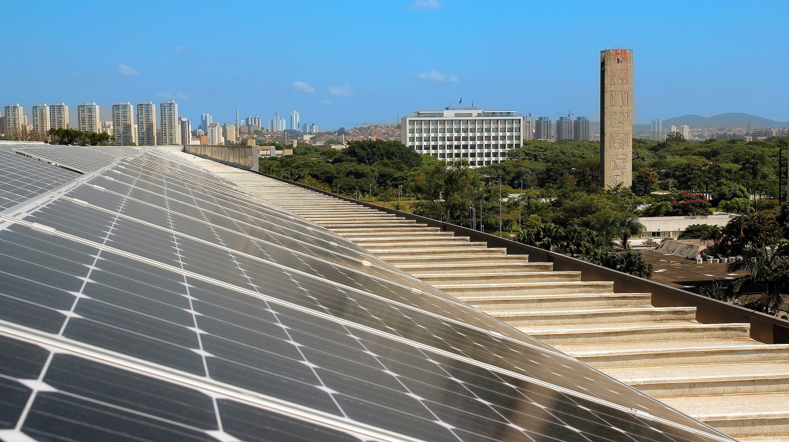
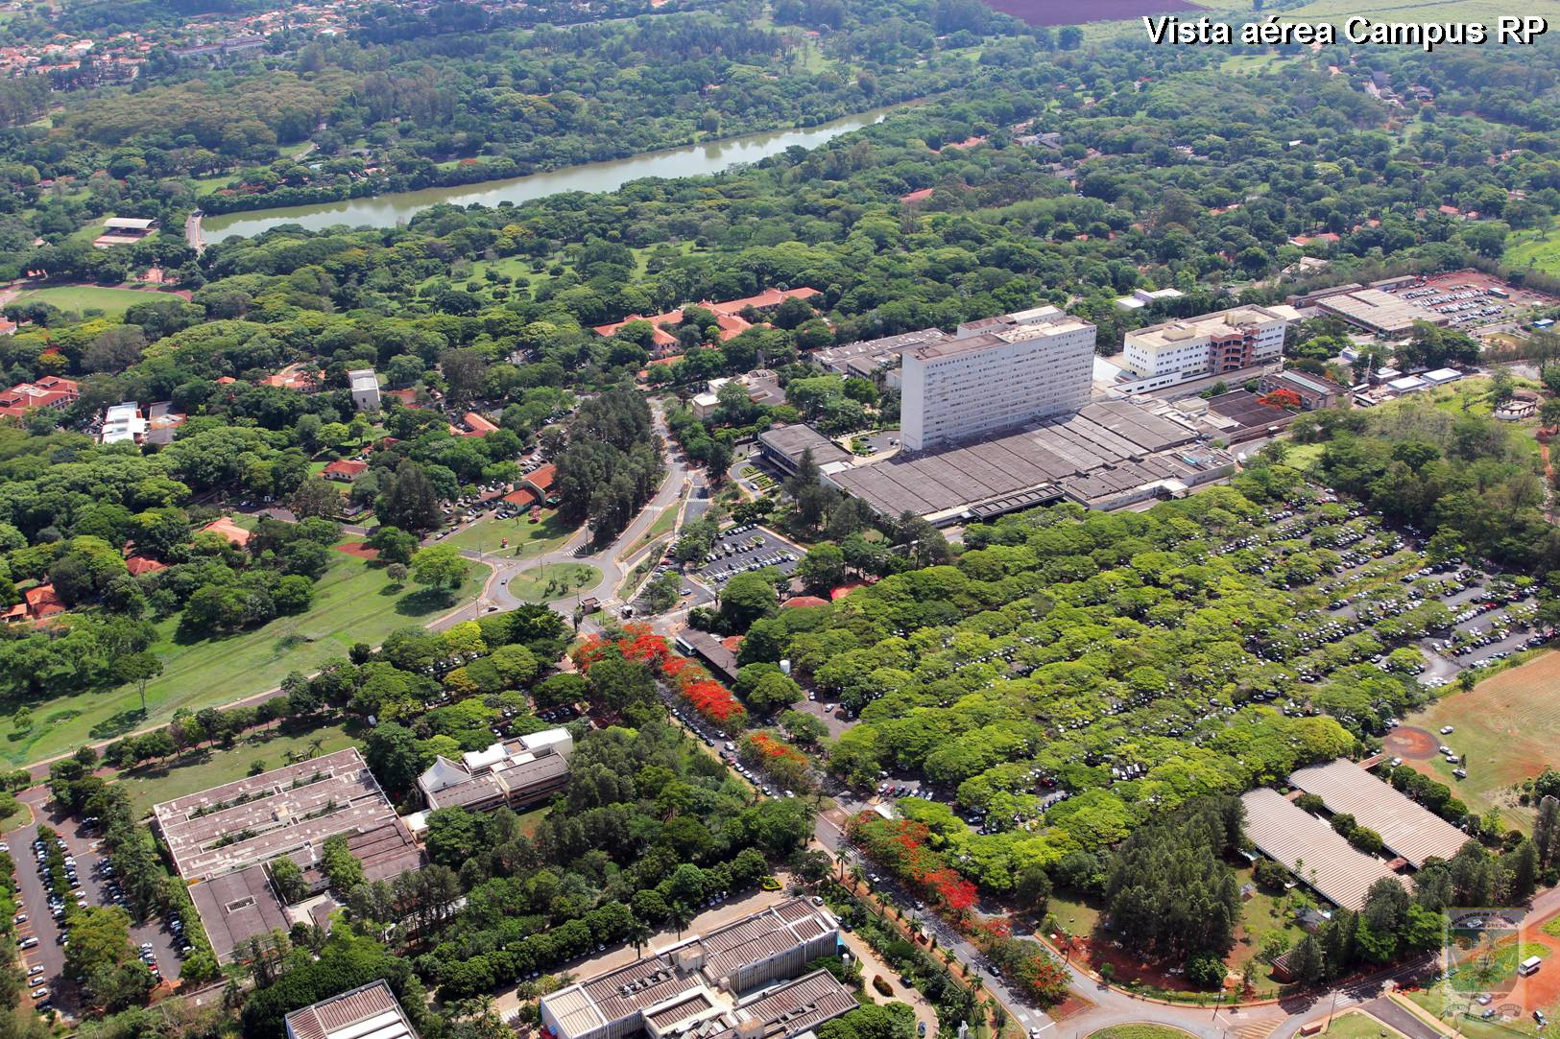

SOSTENIBILIDAD & IMPACTO
ENERGÍA
RENOVABLE
+ DE 2.200 HECTARES DE
RESERVAS ECOLÓGICAS
SISTEMAS DE SALUD & EXTENSIÓN
Notes:
1.7.2013
‹#›

Slide 11
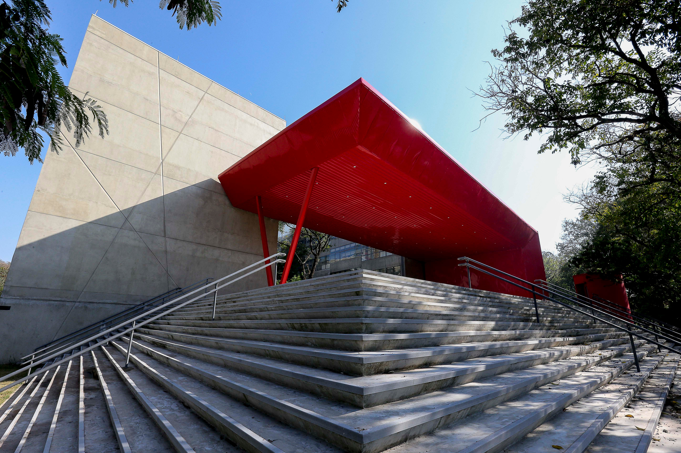
LA USP ES GLOBAL
+ DE 2,700 ESTUDIANTES INTERNACIONALES
+ DE 1.800 EN EL EXTERIOR
CIENTOS DE ACUERDOS
TÍTULOS CONJUNTOS &
DOBLES TITULACIONES
Notes:
1.7.2013
‹#›

Slide 12
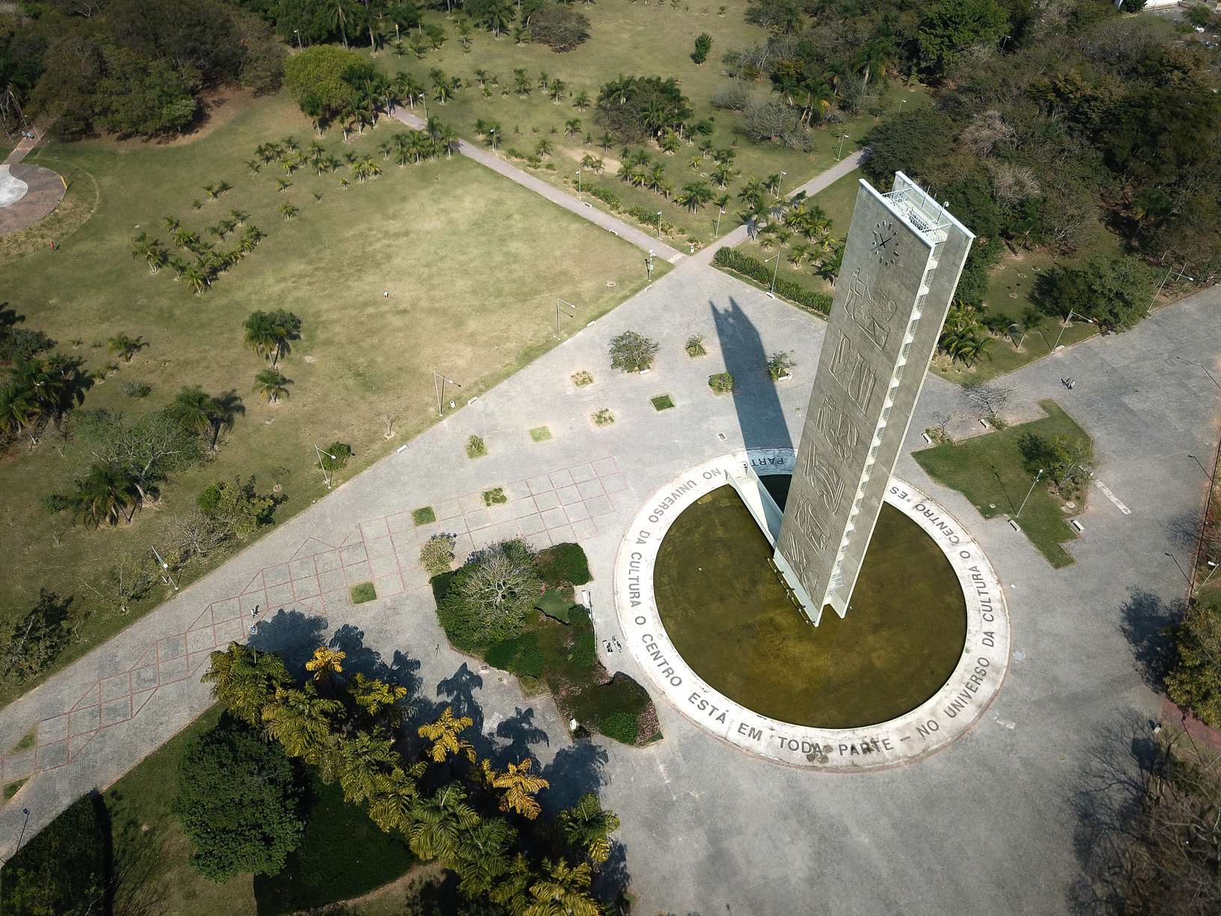
COLABORACIÓN INTERNACIONAL
MOVILIDAD ACADÉMICA
INVESTIGACIÓN CONJUNTA
ALIANZAS ESTRATÉGICAS
PROFESORES VISITANTES
Notes:
1.7.2013
‹#›

Slide 13
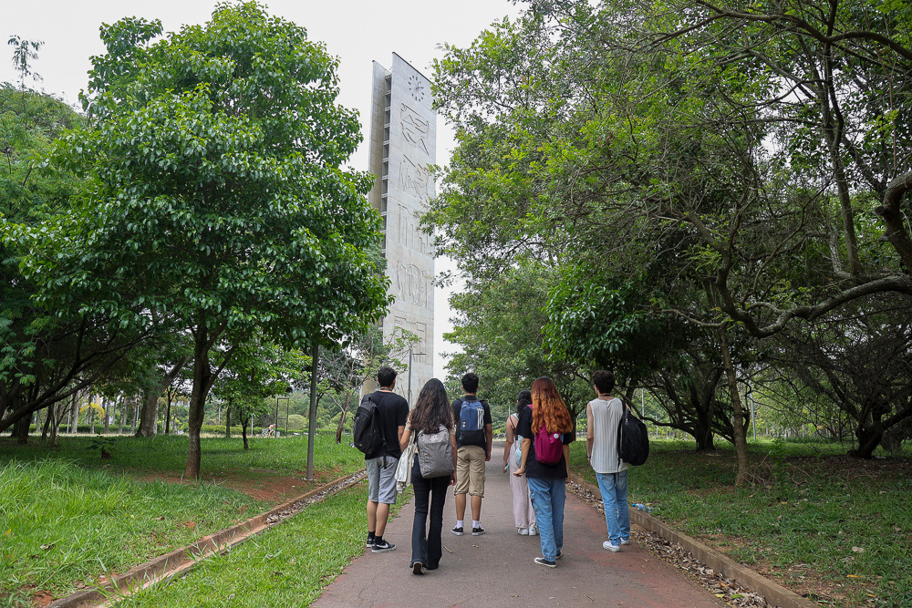
UNA UNIVERSIDAD GLOBAL
usp.br
internationaloffice.usp.br

